Slide 1
Национальный исследовательский университет
«Высшая школа экономики»
Курсы повышения квалификации
«Содержание и методика преподавания курса финансовой грамотности»
Методическая разработка внеклассного мероприятия
Автострахование и выбор страховой компании
Работу выполнили
Васильева Н.А.
Субботина Е.И.
Суменкова М.В.
Филипьева В.А.

Slide 2
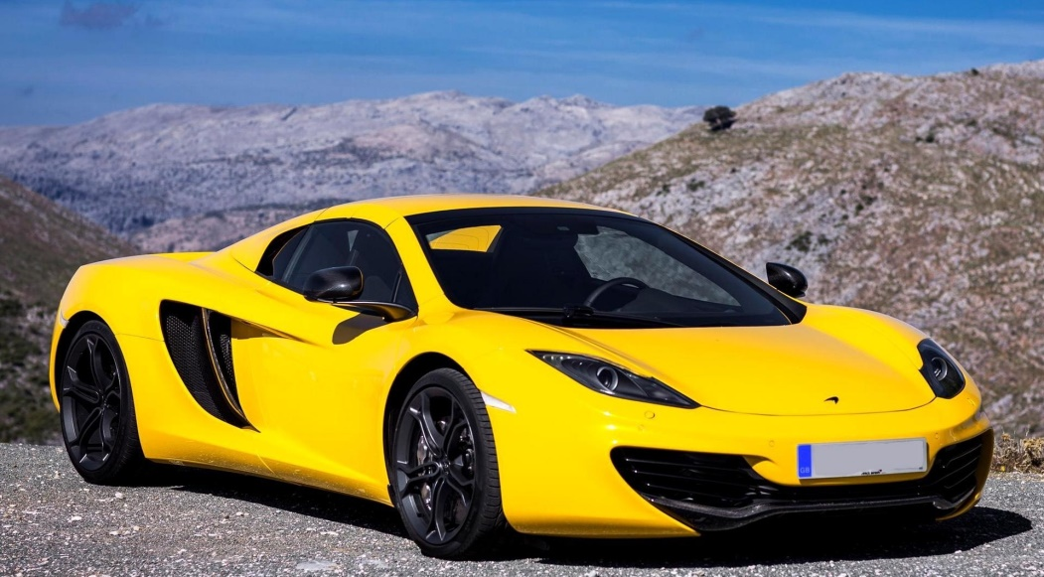
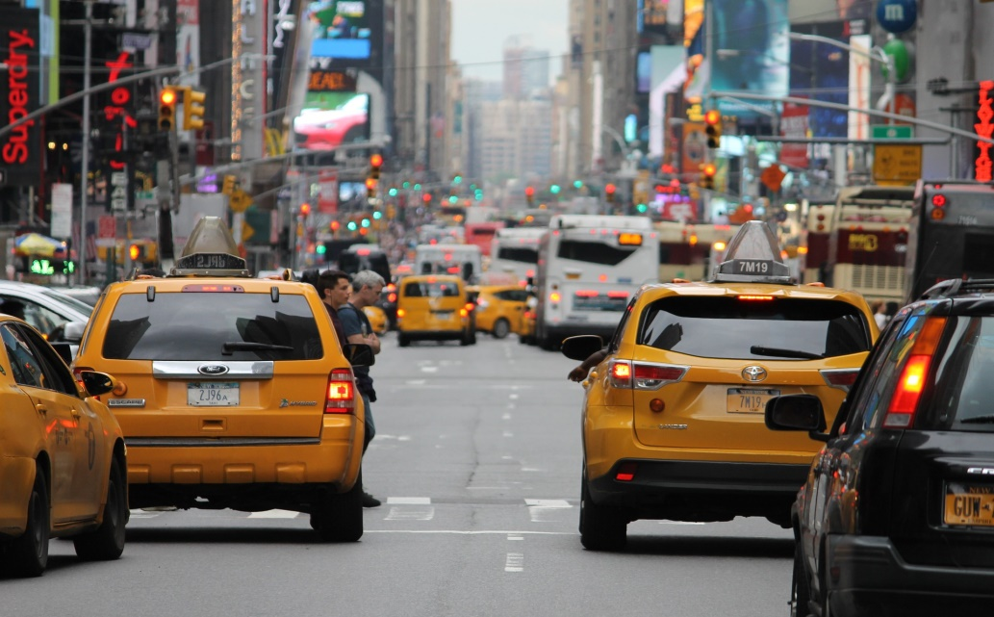
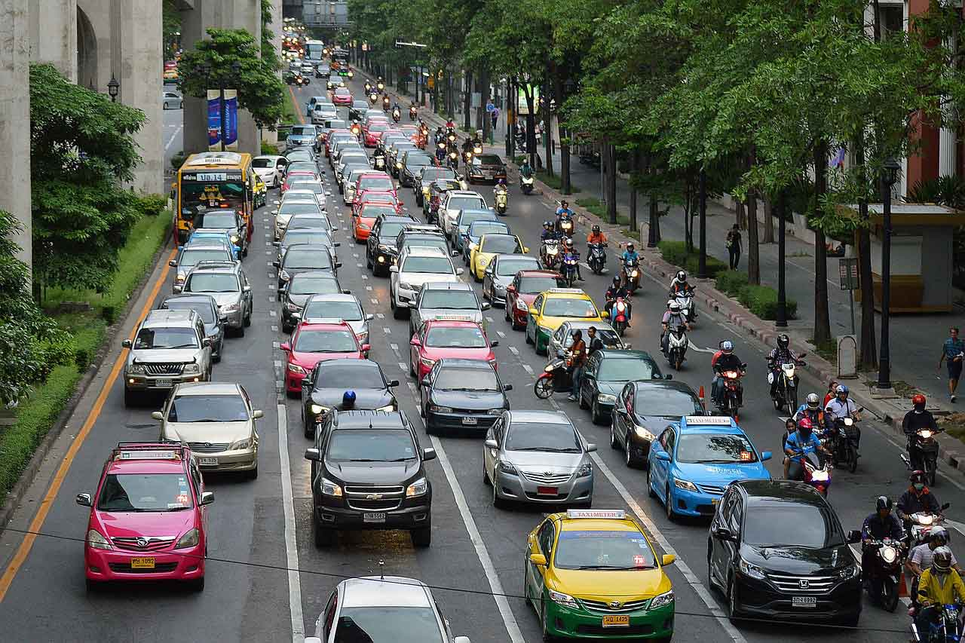
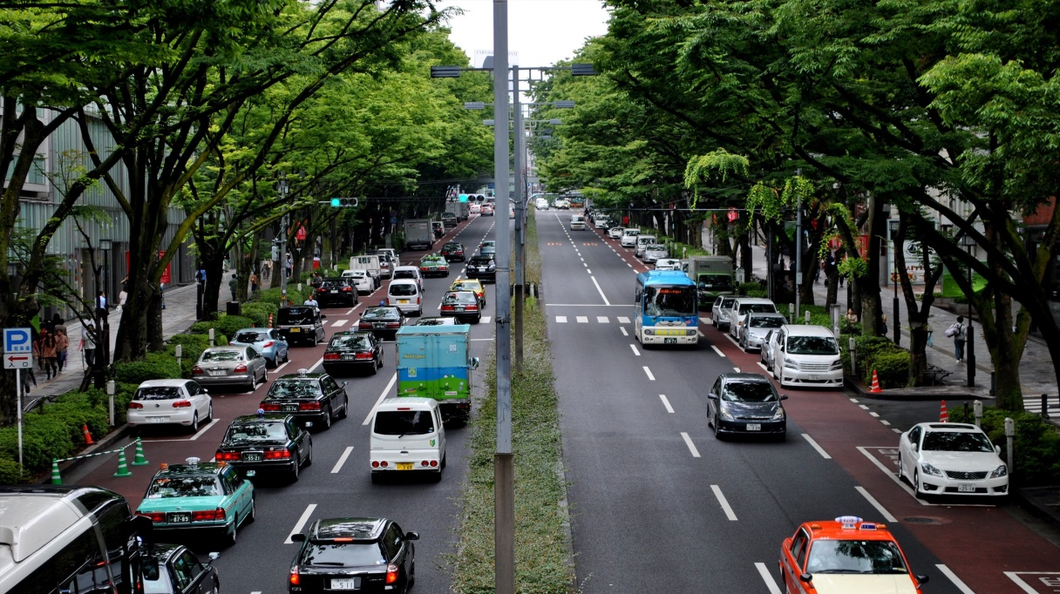

Slide 3
Народная мудрость

Slide 4
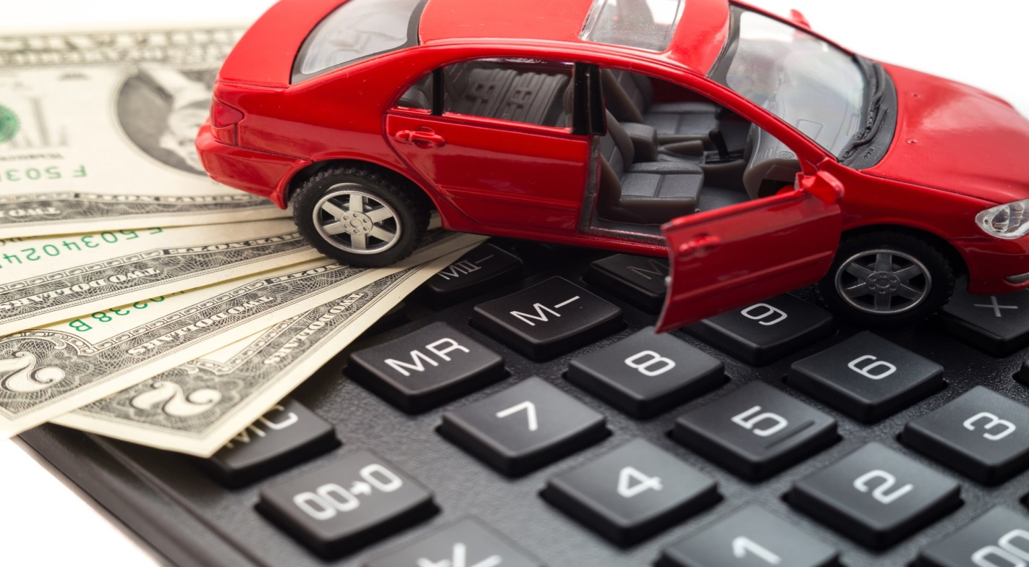
Тема
Автострахование
и выбор страховой компании

Slide 5
Автострахование
+ | -

Slide 6
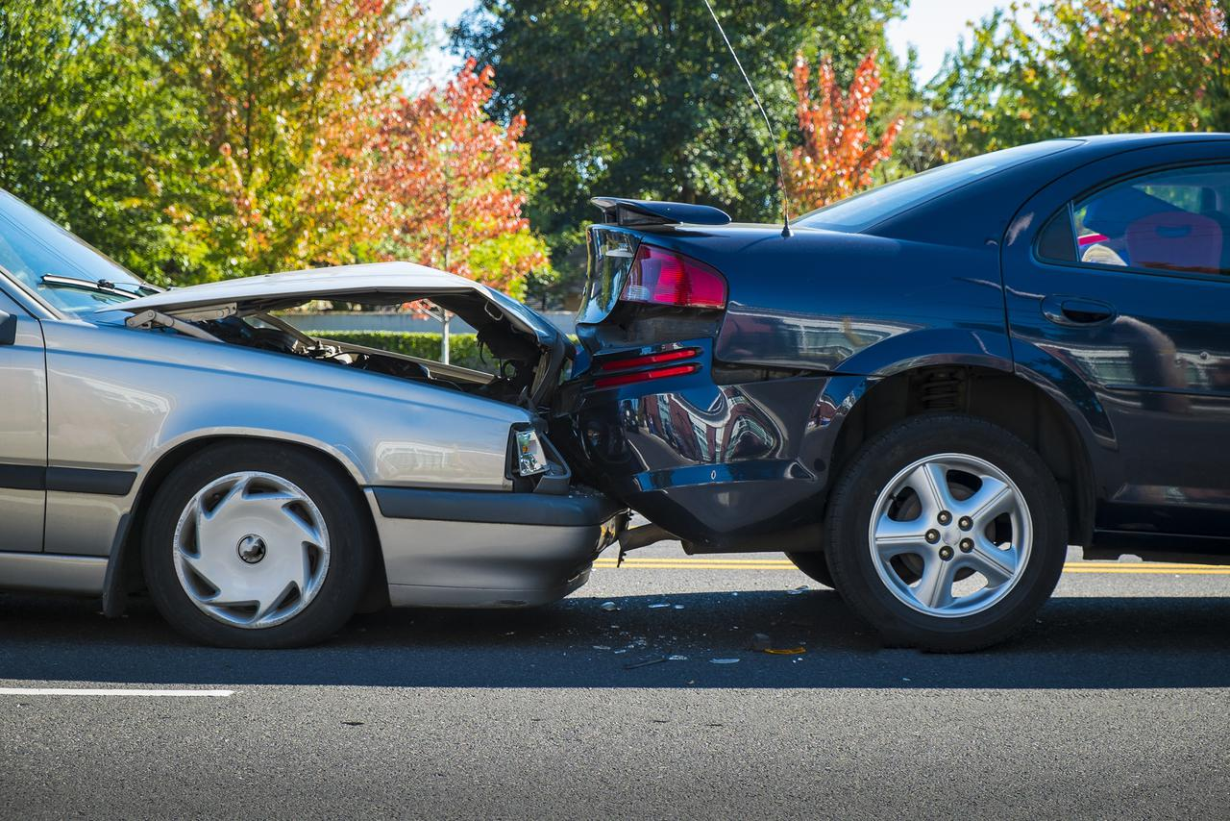
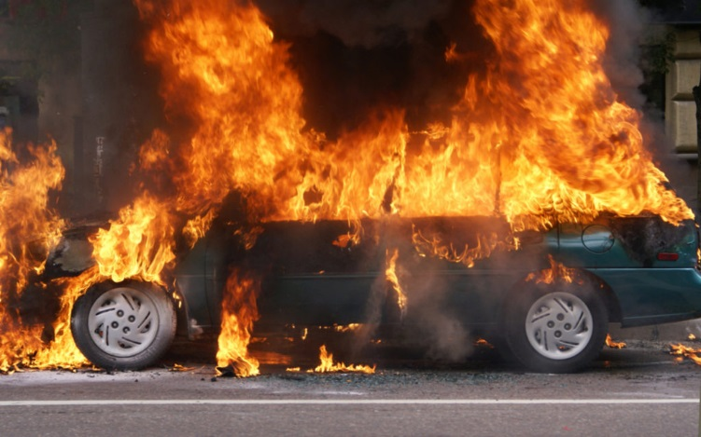
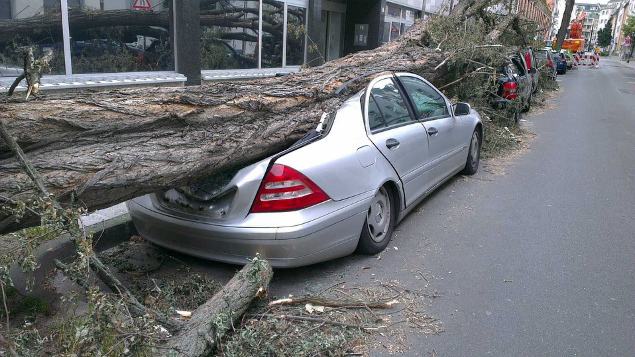

Slide 8
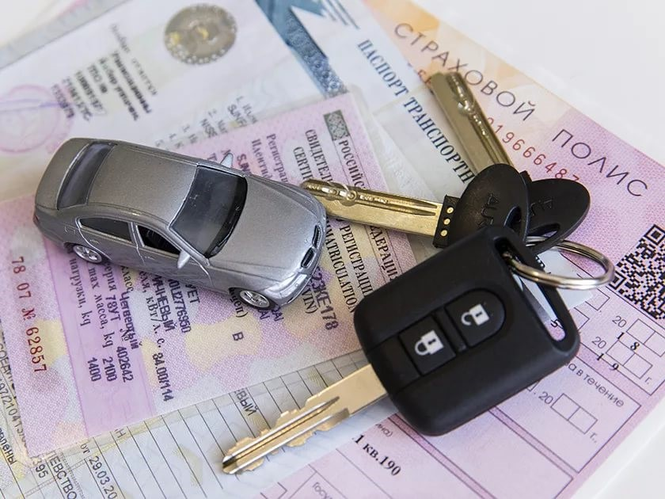
Виды страхования:
ОСАГО
КАСКО
ДОСАГО

Slide 9
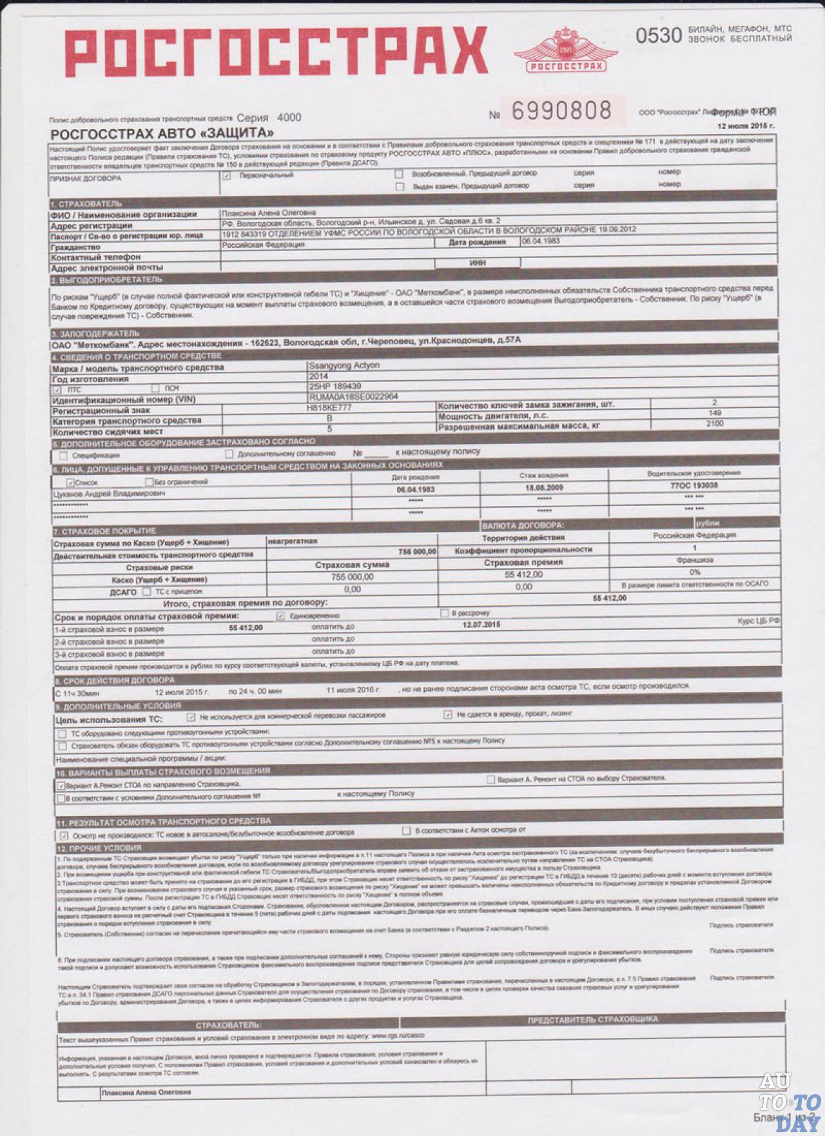
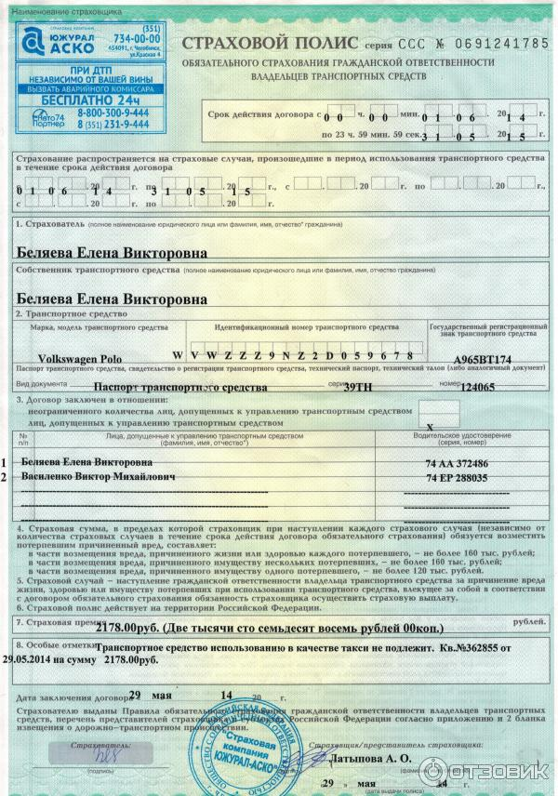

Slide 10
Разница между ОСАГО и Каско
 | ОСАГО | Каско
Что страхует полис | Только гражданскую ответственность | Автомобиль от ущерба и от других рисков
Условия страхования | Указаны в законе. Страховая компания не может их менять по своему усмотрению | Страховая компания может предлагать свои условия
Можно ли отказаться от страхования | Нельзя. Иначе — штраф от 500 Р | Полис не обязателен
Стоимость полиса и размер выплат | Устанавливает государство | Зависит от страховой компании
Кто получает выплаты | Только пострадавшие в ДТП. Владелец автомобиля по своему полису выплаты получить не может | Владелец автомобиля получает выплаты по своему полису
Может ли страховая компания отказаться продать полис | Нет | Да

Slide 11
Оформляй у нас ОСАГО! Пусть появится отвага! И вдвойне сильней отвага, Если ты оформишь ДCАГО! Если ты оформишь КАСКО - Станут ярче жизни краски!

